Slide 1
Escuela Normal de Educación Preescolar del Estado de Coahuila 2020 – 2021
Docente: Dolores Patricia Segovia Gómez.
Asignatura: Trabajo docente y proyectos de mejora escolar.
Evidencias de Alumnos
Alumna: Karen Guadalupe Morales Verastegui #12.

Slide 2
Nombre del Jardín de Niños: Guadalupe Gonzales Ortiz Nombre de la educadora titular: Claudia Laredo
Grado en el que realiza su práctica: “2”
Total de niños: 32 Niños: 16 Niñas: 16
Nombre del Alumno Practicante: Karen Guadalupe Morales Verasyegui
Grado: 3° Sección: “A” Número de Lista: 12
Periodo de Práctica: 10 de ma
yo a 21 de mayo del 2021
ALUMNOS
Rivera Duarte Siomara Guadalupe
Martinez Saldaña Ian Emmanuel
Diaz Castañeda Alexa Yorlei

Slide 3
11 de mayo
EXPLORACIÓN DEL MUNDO NATURAL Y SOCIAL Otros oficios y profesiones
01
02
03
04
Explica los beneficios de los servicios con que se cuentan en su localidad
05
PENSAMIENTO MATEMÁTICO
Un lugar a la medida
06
Mide objetos o distancias mediante el uso de unidades no convencionales.

Slide 4
EXPLORACIÓN DEL MUNDO NATURAL Y SOCIAL
01
02
RIVERA DUARTE SIOMARA GUADALUPE
https://drive.google.com/file/d/1A9XMWakz-5xWK8kXTVUhlgz_3eHBHS_U/view?usp=sharing
03
MARTINEZ SALDAÑA IAN EMMANUEL
https://drive.google.com/file/d/11HubDt-cDyT2hJWC50vGCmiKhGQzcpKs/view?usp=sharing
04
05
DIAZ CASTAÑEDA ALEXA YORLEI
https://drive.google.com/file/d/1-RNnCniifE7XRTREhGecMzZBh6i9O3-9/view?usp=sharing
06

Slide 5
Exploración y comprensión del mundo natural y social
Aprendizaje esperado. Explica los beneficios de los servicios con que se cuenta en su localidad.
Indicador | Logrado | En proceso | Se dificulta | Observaciones
Comprende el significado de un oficio y una profesión.
Conoce e identifica los servicios con los que cuenta su localidad.
Conoce los beneficios que brindan los servicios de su localidad.
Explica claramente los beneficios que brindan los servicios a la comunidad.
Se expresa de manera clara y concisa.

Slide 6
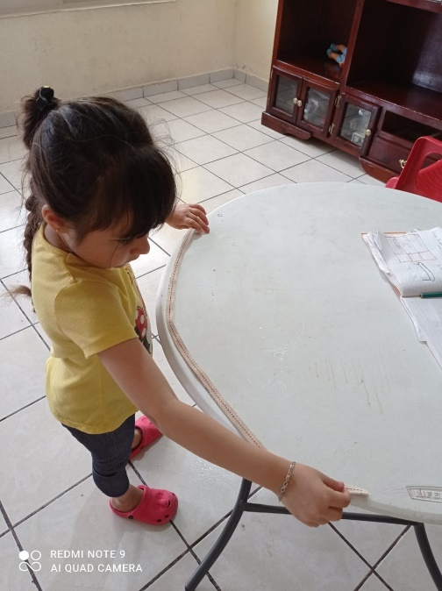
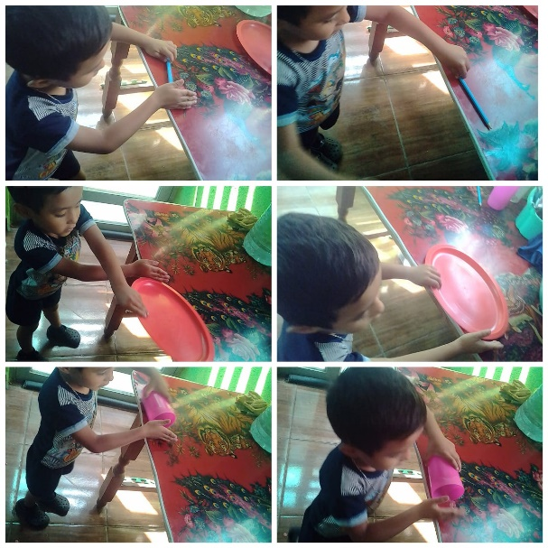
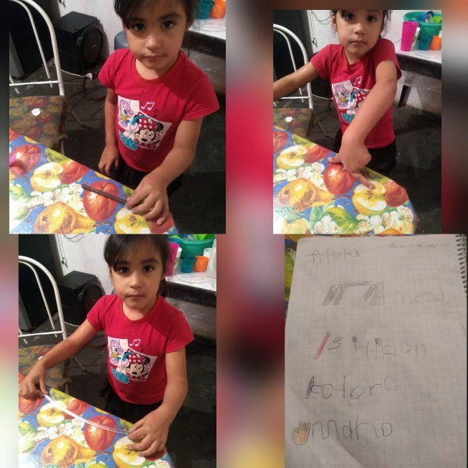
PENSAMIENTO MATEMÁTICO
01
02
RIVERA DUARTE SIOMARA GUADALUPE
03
VAZQUEZ VALDEZ JONATHAN ALEXANDER
04
05
DIAZ CASTAÑEDA ALEXA YORLEI
06

Slide 7
Pensamiento matemático
Aprendizaje esperado. Mide objetos o distancias mediante el uso de unidades no convencionales.
Indicador | Logrado | En proceso | Se dificulta | Observaciones
Mide objetos o distancias con material no convencional
Conoce las unidades no convencionales
Registra los objetos que midió
Utiliza objetos diferentes para medir
Realiza la actividad como se solicito

Slide 8
12 de mayo
LENGUAJE Y COMUNICACIÓN Imagina, imaginaba, imaginare
01
02
03
04
Describe personajes y lugares que imagina al escuchar cuentos, fábulas, leyendas y otros relatos literarios.
05
ACTIVIDAD DEL PEMC.
06

Slide 9
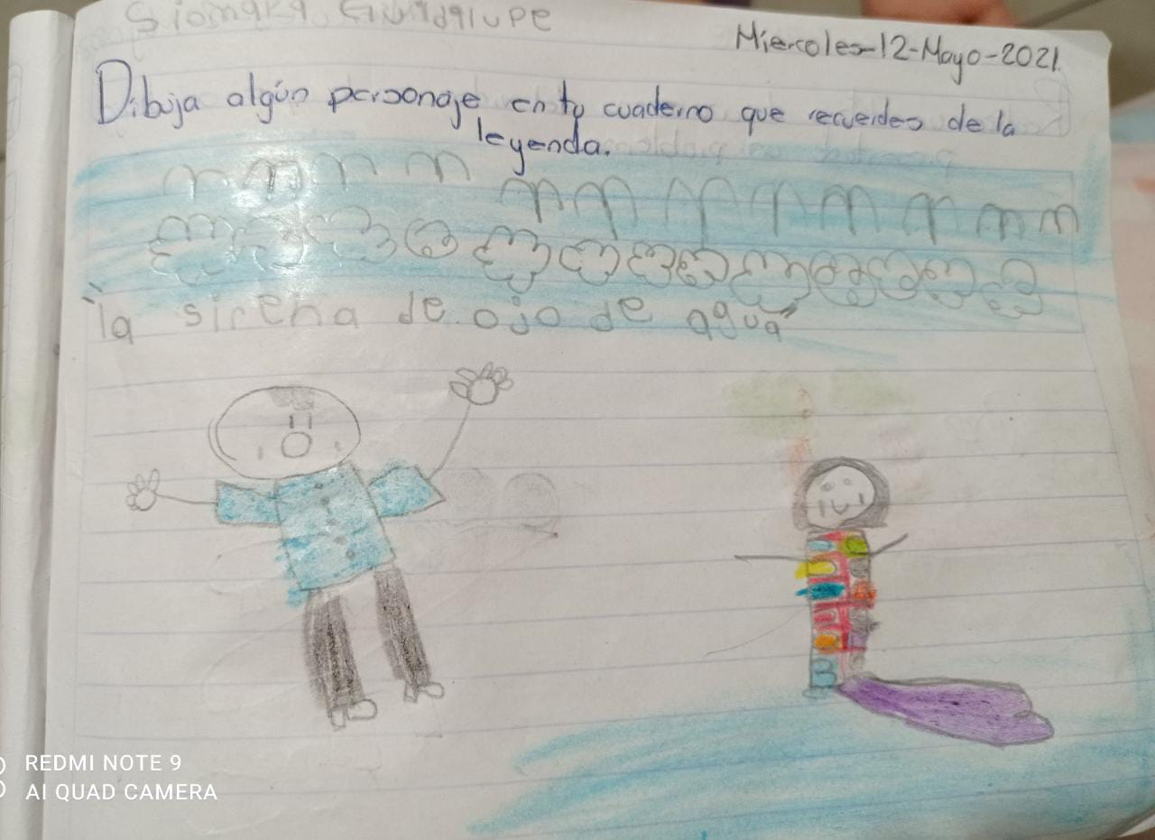
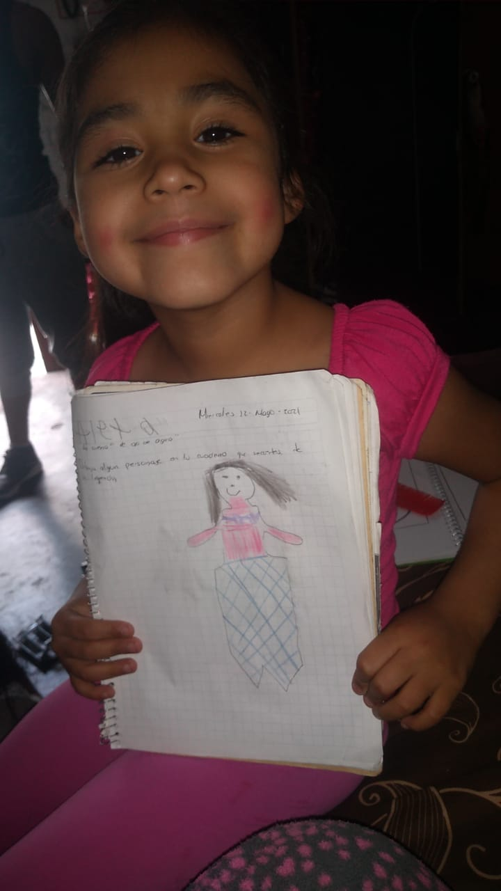
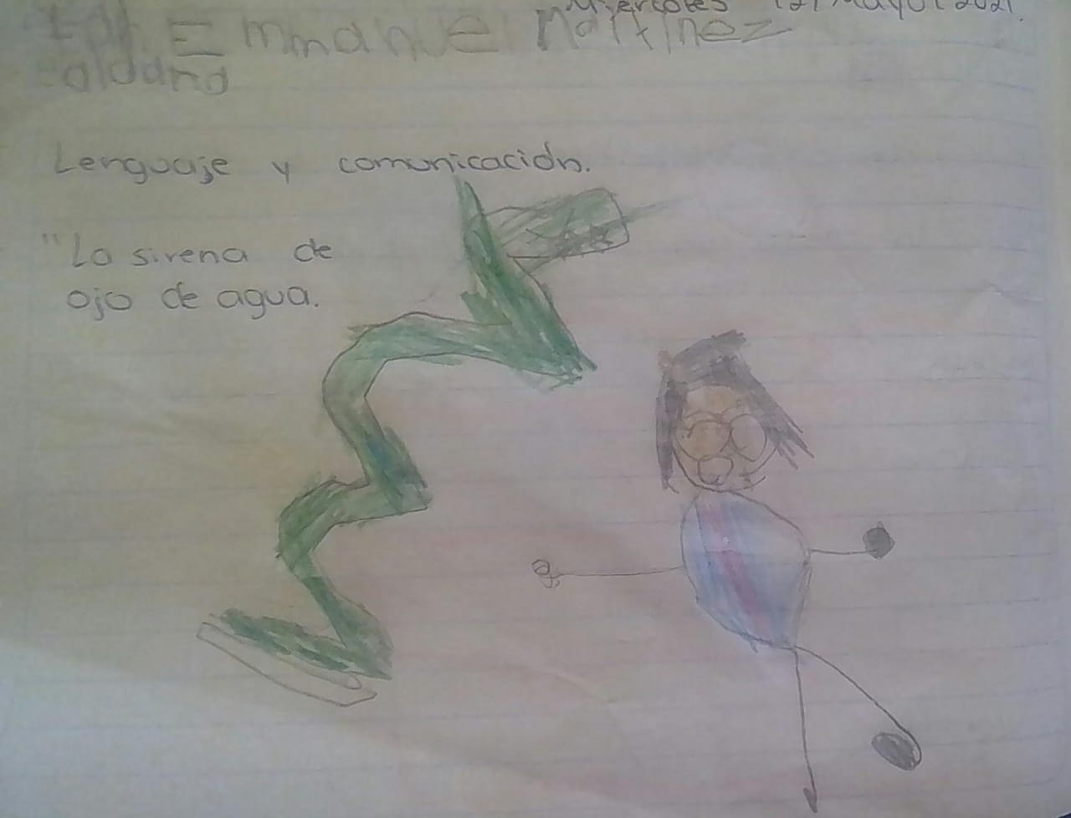
LENGUAJE Y COMUNICACIÓN
01
02
RIVERA DUARTE SIOMARA GUADALUPE
03
MARTINEZ SALDAÑA IAN EMMANUEL
04
05
DIAZ CASTAÑEDA ALEXA YORLEI
06

Slide 10
Lenguaje y comunicación.
Aprendizaje esperado. Describe personajes y lugares que imagina al escuchar cuentos, fábulas, leyendas y otros relatos literarios.
Indicador | Logrado | En proceso | Se dificulta | Observaciones
Escucha atentamente la leyenda.
Representa lugares y personajes mencionados en la leyenda.
Describe lugares y personajes mencionados en la leyenda.
Comenta su versión de la leyenda a partir de lo escuchado
Explica las características de los lugares y personajes que dibujó.

Slide 11
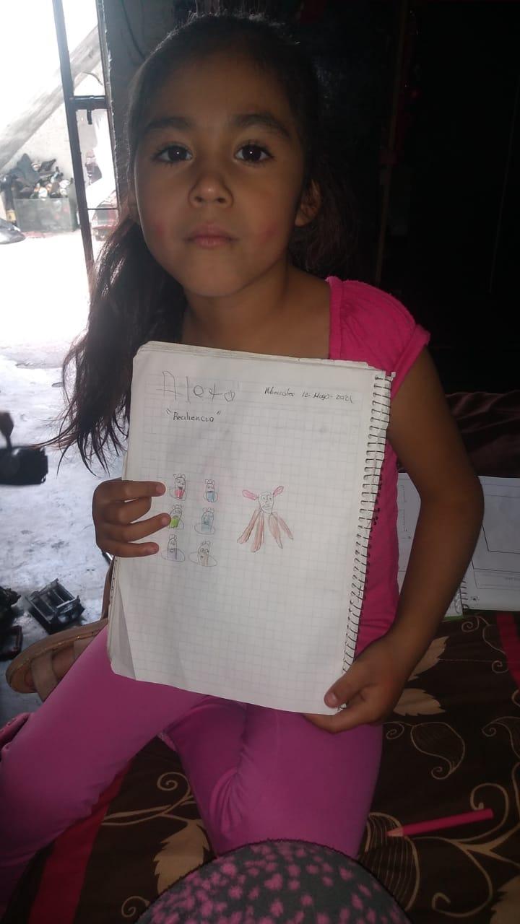
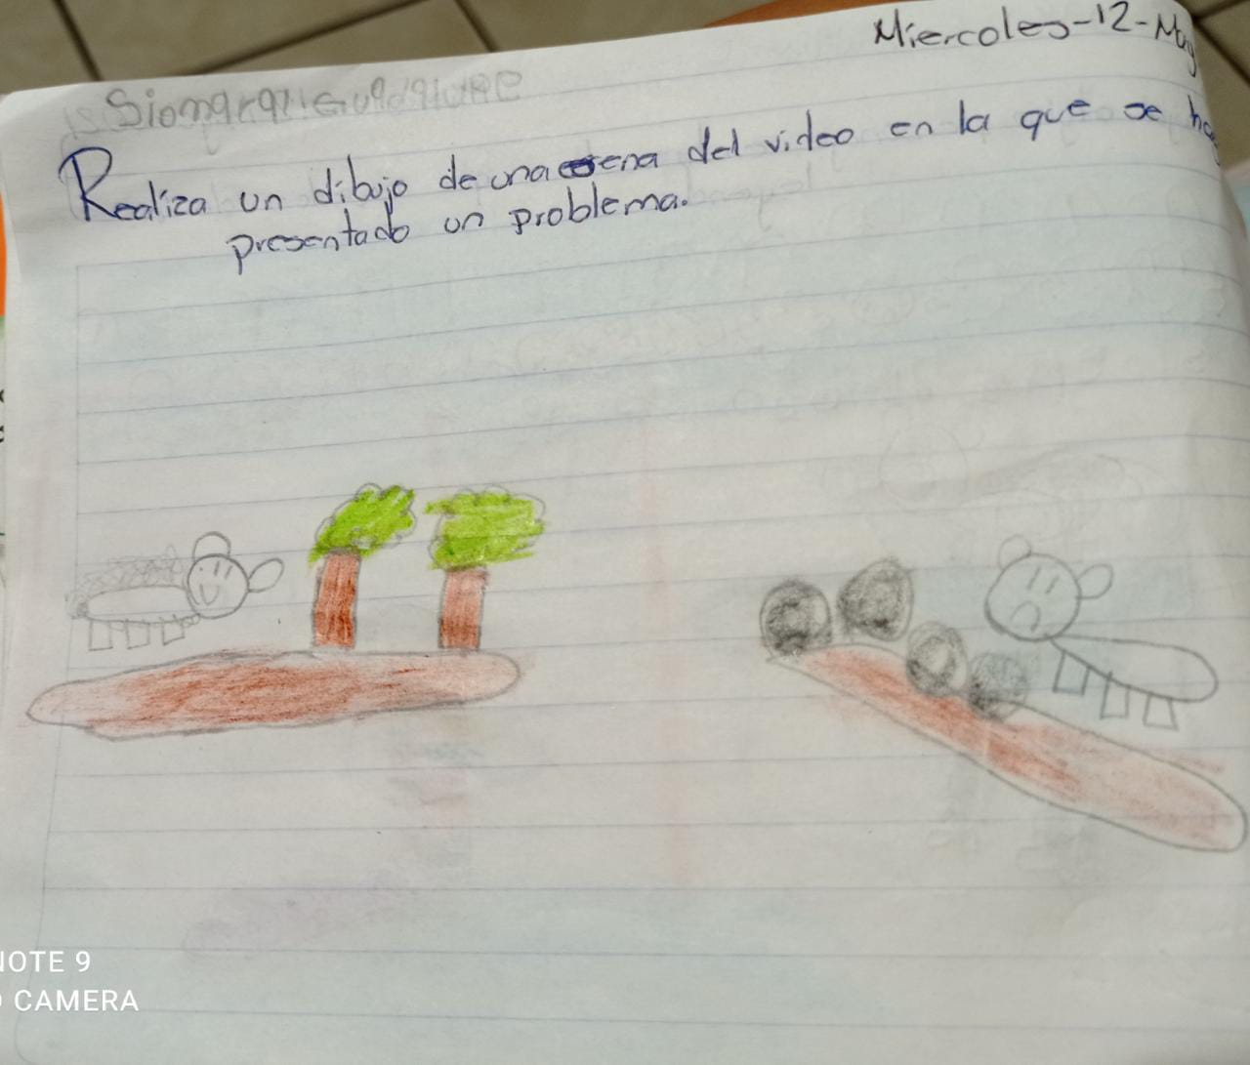
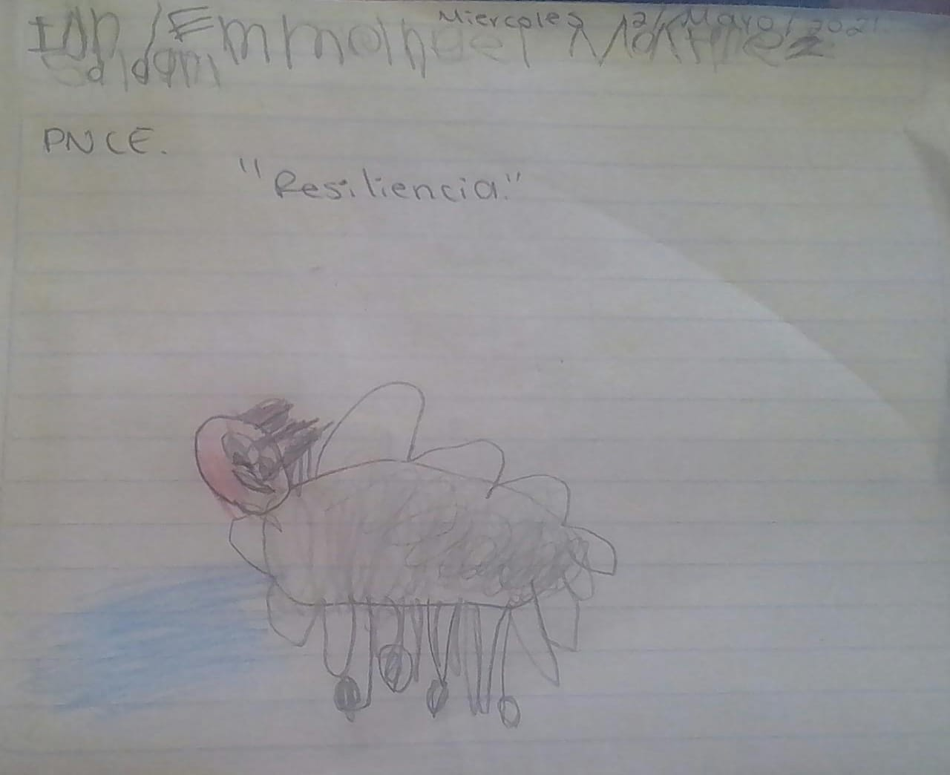
ACTIVIDAD DEL PEMC.
01
02
RIVERA DUARTE SIOMARA GUADALUPE
03
MARTINEZ SALDAÑA IAN EMMANUEL
04
05
DIAZ CASTAÑEDA ALEXA YORLEI
06

Slide 12
13 de mayo
PENSAMIENTO MATEMÁTICO El cuarto de juegos
01
02
03
04
Ubica objetos y lugares, cuya ubicación desconoce, a través de la interpretación de relaciones espaciales y puntos de referencia. .
05
LENGUAJE Y COMUNICACIÓN
Te escribo
Escribe instructivos, cartas, recados y señalamientos utilizando recursos propios
06

Slide 13
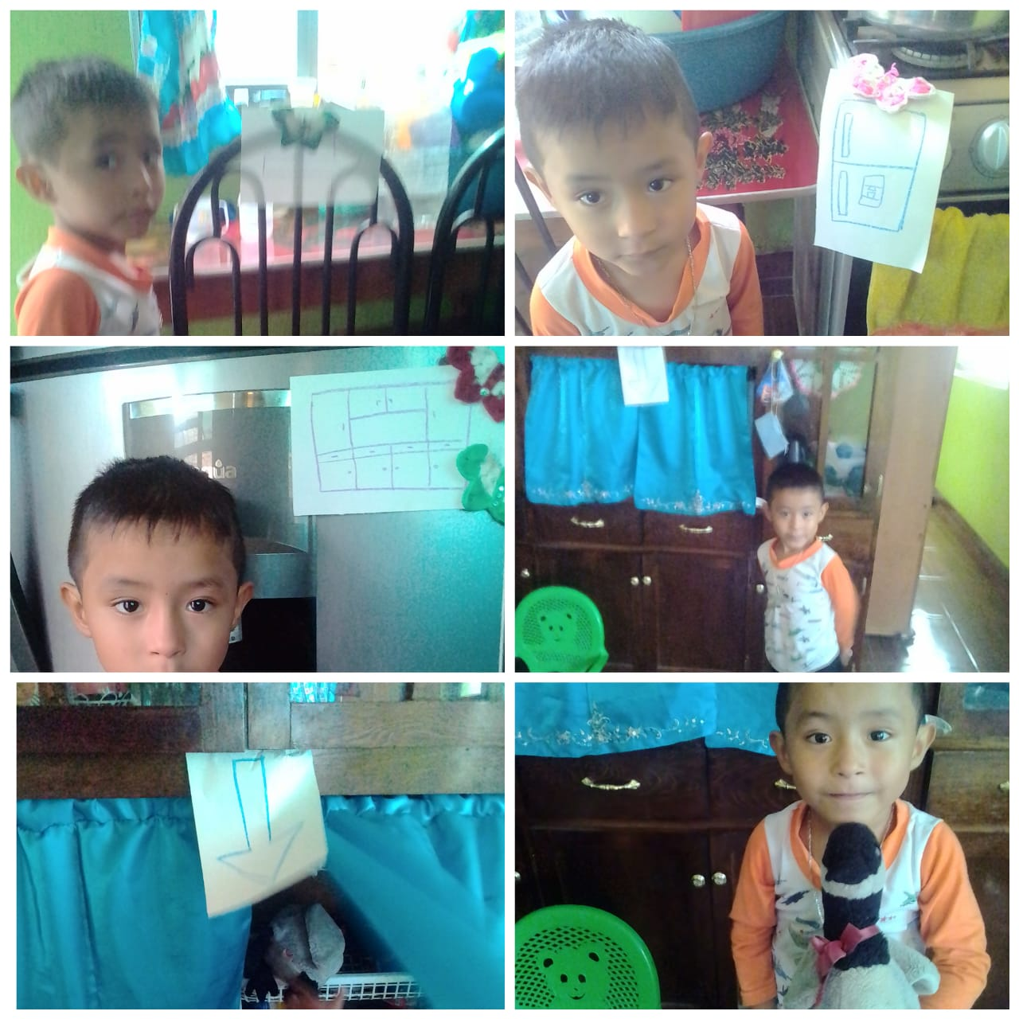
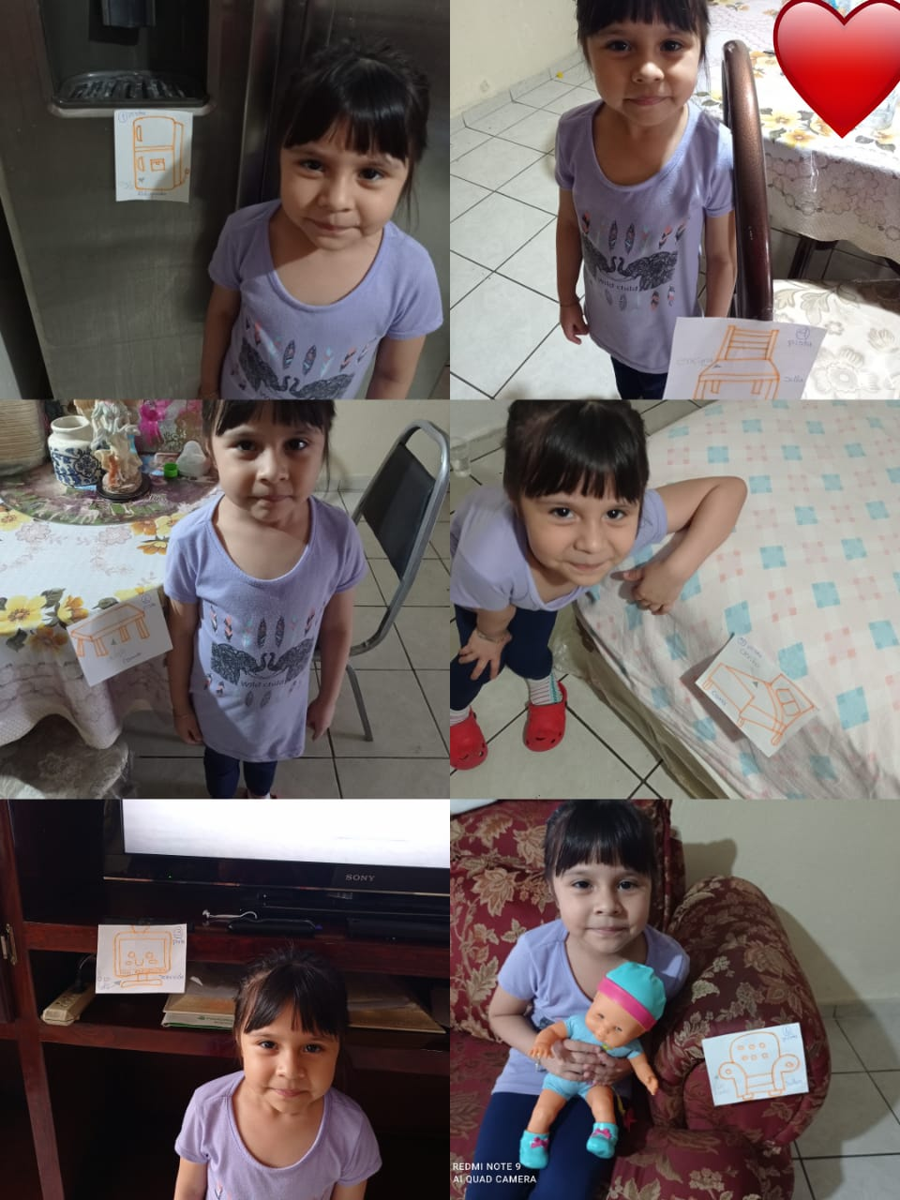
PENSAMIENTO MATEMÁTICO
01
02
RIVERA DUARTE SIOMARA GUADALUPE
03
MARTINEZ SALDAÑA IAN EMMANUEL
04
05
DIAZ CASTAÑEDA ALEXA YORLEI
06
Observación
El día de hoy se tuvo poca participación al momento de entregar evidencias.
Falto de entregar evidencia la alumna Alexa, pero si se registro su asistencia.

Slide 14
Pensamiento matemático
Aprendizaje esperado. Ubica objetos y lugares, cuya ubicación desconoce, a través de la interpretación de relaciones espaciales y puntos de referencia.
Indicador | Logrado | En proceso | Se dificulta | Observaciones
Ubica objetos y lugares, cuya ubicación desconoce
Identifica a través de la interpretación de relaciones espaciales y puntos de referencia
Reconoce las pistas que se le presentan
Encuentra el tesoro sin ayuda
Ubica los lugares fácilmente con ayuda de las pistas

Slide 15
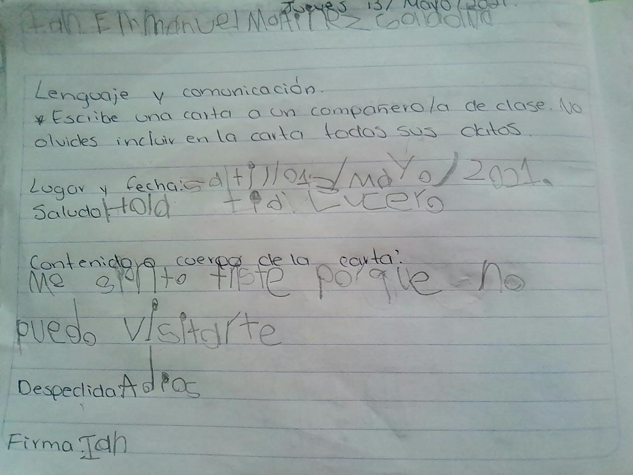
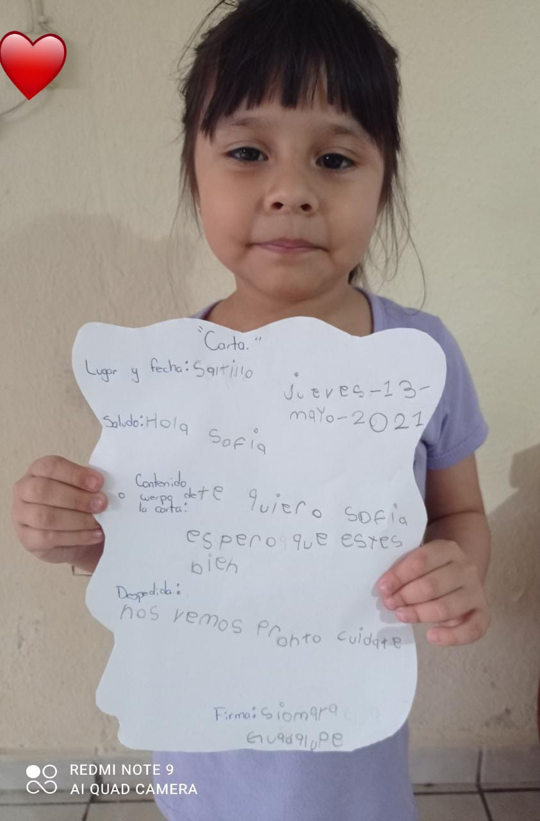
LENGUAJE Y COMUNICACIÓN
01
02
RIVERA DUARTE SIOMARA GUADALUPE
03
MARTINEZ SALDAÑA IAN EMMANUEL
04
05
DIAZ CASTAÑEDA ALEXA YORLEI
06
Observación
El día de hoy se tuvo poca participación al momento de entregar evidencias.
Falto de entregar evidencia la alumna Alexa, pero si se registro su asistencia.

Slide 16
Lenguaje y comunicación.
Aprendizaje esperado. Escribe instructivos, cartas, recados y señalamientos utilizando recursos propios.
Indicador | Logrado | En proceso | Se dificulta | Observaciones
Reconoce el significado y la función de una carta.
Identifica las partes de una carta.
Escribe su carta resaltando cada una de las partes.
Utiliza recursos propios para redactar su carta.
Su redacción es clara y concisa.

Slide 17
14 de mayo
EXPLORACIÓN Y COMPRENSIÓN DEL MUNDO NATURAL Y SOCIAL Aviario
01
02
03
04
Obtiene, registra, representa y describe información para responder dudas y ampliar su conocimiento en relación con plantas, animales y otros elementos naturales
05
06

Slide 18
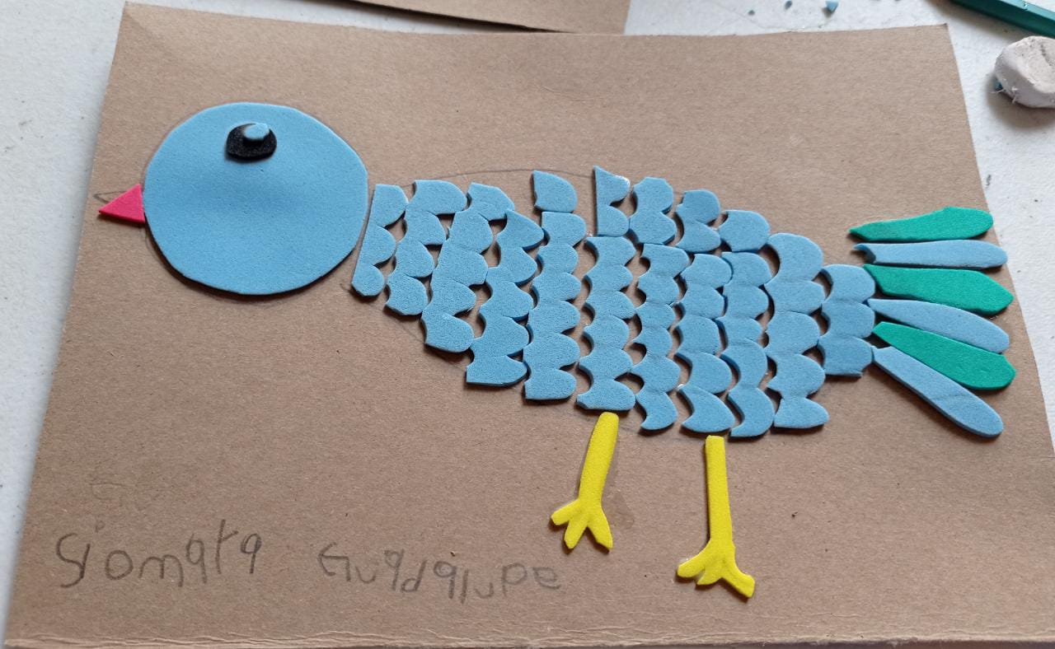
EXPLORACIÓN DEL MUNDO NATURAL Y SOCIAL
01
02
RIVERA DUARTE SIOMARA GUADALUPE
03
MARTINEZ SALDAÑA IAN EMMANUEL
04
05
DIAZ CASTAÑEDA ALEXA YORLEI
06
Observación
El día de hoy se tuvo poca participación en la actividad al momento de entregar evidencias.
Falto de entregar evidencia los alumno Alexa e Ian, pero si se registro su asistencia.

Slide 19
Exploración y comprensión del mundo natural y social
Aprendizaje esperado. Obtiene, registra, representa y describe información para responder dudas y ampliar su conocimiento en relación con plantas, animales y otros elementos naturales.
Indicador | Logrado | En proceso | Se dificulta | Observaciones
Obtiene información que amplía su conocimiento de las aves.
Registra información que amplía su conocimiento de las aves.
Representa información que amplía su conocimiento de las aves.
Describe a sus familiares la información obtenida acerca de las aves.
Complementa su investigación con la elaboración de un ave creativa.

Slide 20
17 de mayo
EDUCACIÓN SOCIOEMOCIONAL Lo puedo hacer
01
02
03
04
Realiza por sí mismo acciones de cuidado personal, se hace cargo de sus pertenencias y respeta las de los demás y otros relatos literarios.
05
06

Slide 21
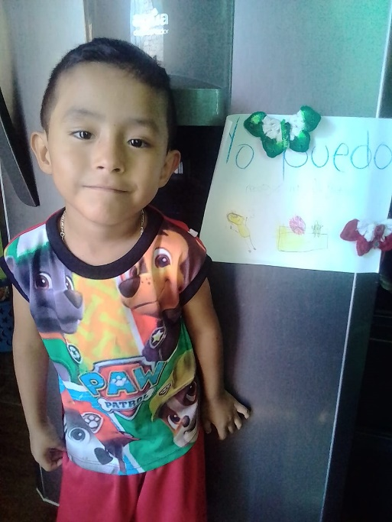
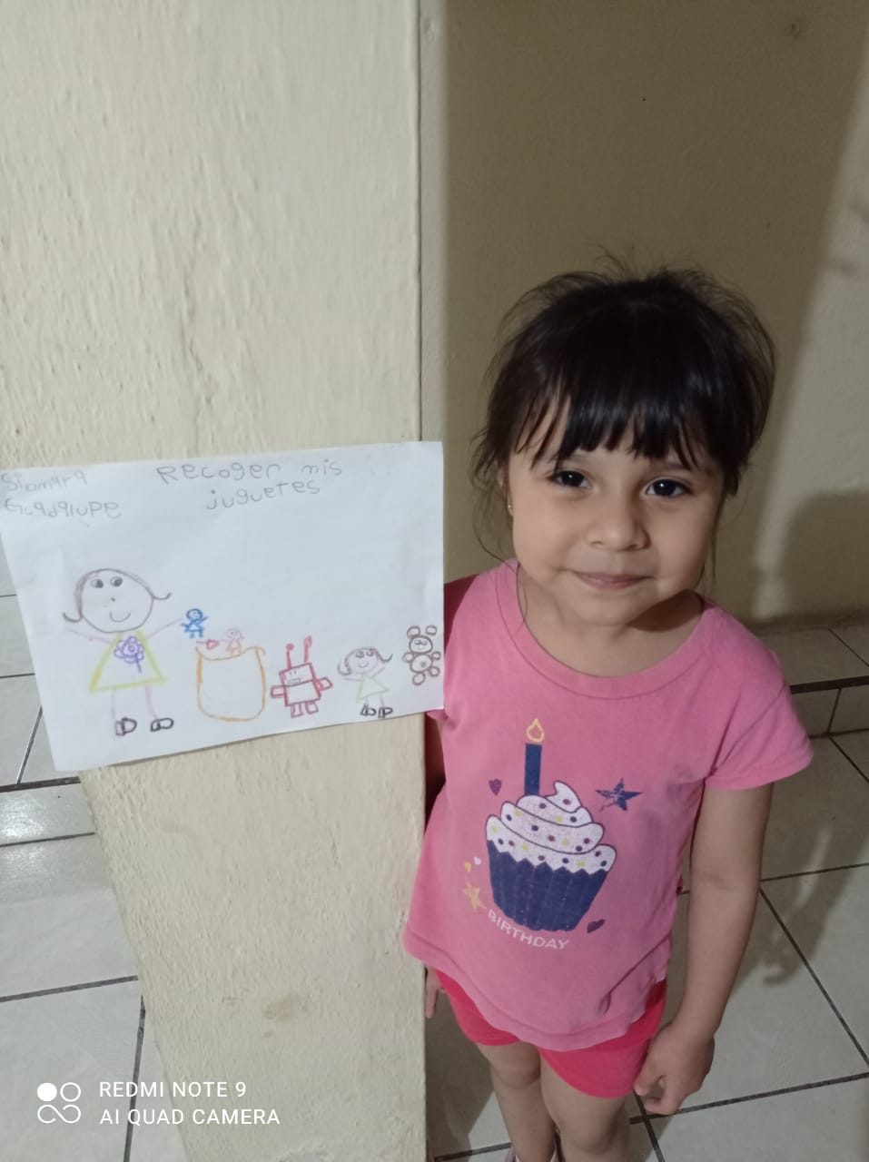
EXPLORACIÓN DEL MUNDO NATURAL Y SOCIAL
01
02
RIVERA DUARTE SIOMARA GUADALUPE
03
MARTINEZ SALDAÑA IAN EMMANUEL
04
05
DIAZ CASTAÑEDA ALEXA YORLEI
06
Observación
El día de hoy se tuvo poca participación en la actividad al momento de entregar evidencias.
Falto de entregar evidencia la alumna Alexa, pero si se registro su asistencia.

Slide 22
Educación socioemocional
Aprendizaje esperado. Realiza por sí mismo acciones de cuidado personal, se hace cargo de sus pertenencias y respeta las de los demás
Indicador | Logrado | En proceso | Se dificulta | Observaciones
Identifica acciones de ayuda en labores diarias
Se hace cargo de sus pertenencias
Respeta a los demás
Realiza por sí mismo acciones de cuidado personal
Identifica sus objetos personales y los coloca en su lugar.

Slide 23
18 de mayo
EXPLORACIÓN Y COMPRENSIÓN DEL MUNDO NATURAL Y SOCIAL Contaminación sonora
01
02
03
04
Indaga acciones que favorecen el cuidado del medioambiente.
PENSAMIENTO MATEMÁTICO
¿Cuántos faltan para...?
05
Compara, iguala y clasifica colecciones con base en la cantidad de elementos
06

Slide 24
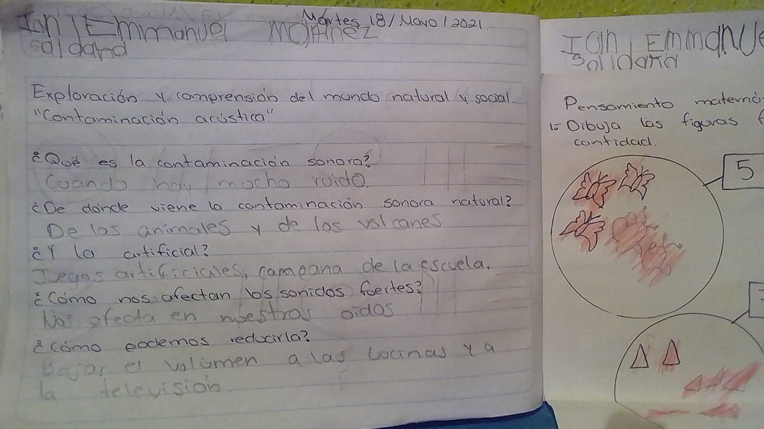
EXPLORACIÓN DEL MUNDO NATURAL Y SOCIAL
01
02
RIVERA DUARTE SIOMARA GUADALUPE
https://drive.google.com/file/d/1OqAXYBaaQ6fmmsD8iq9EkPqFVS9WZDMQ/view?usp=sharing
03
MARTINEZ SALDAÑA IAN EMMANUEL
https://drive.google.com/file/d/1eyGx_0FcOsyaBDEeALiNFR6a5W_RV6pz/view?usp=sharing
04
05
DIAZ CASTAÑEDA ALEXA YORLEI
06
Observación
El día de hoy se tuvo poca participación en la actividad al momento de entregar evidencias.
Falto de entregar evidencia la alumna Alexa, pero si se registro su asistencia.

Slide 25
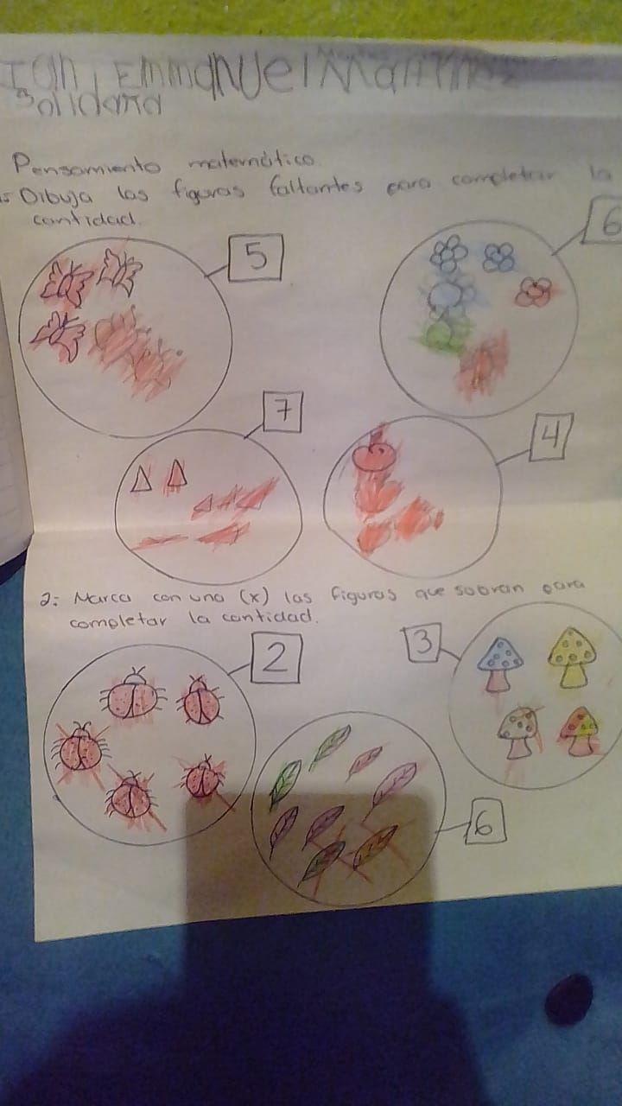
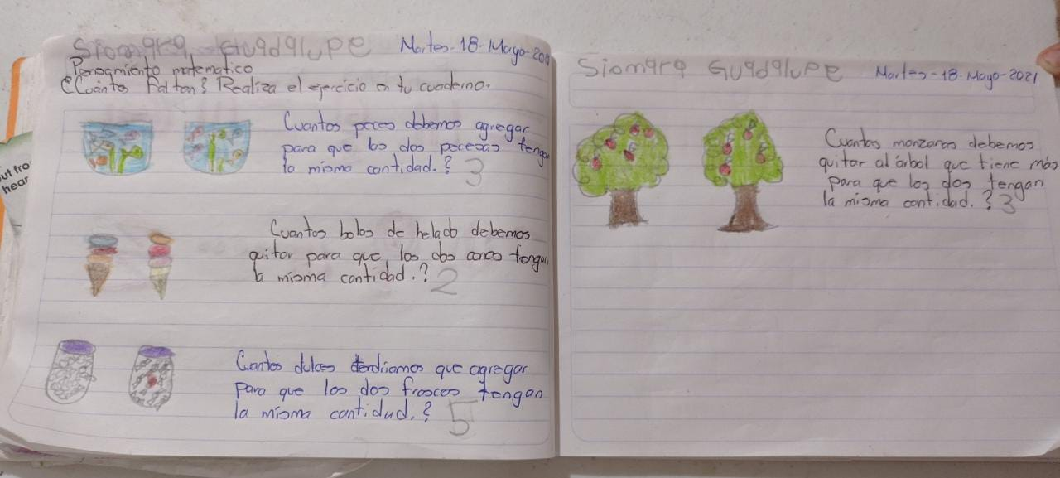
PENSAMIENTO MATEMÁTICO
01
02
RIVERA DUARTE SIOMARA GUADALUPE
03
MARTINEZ SALDAÑA IAN EMMANUEL
04
05
DIAZ CASTAÑEDA ALEXA YORLEI
06
Observación
El día de hoy se tuvo poca participación en la actividad al momento de entregar evidencias.
Falto de entregar evidencia la alumna Alexa, pero si se registro su asistencia.

Slide 26
Exploración y comprensión del mundo natural y social
Aprendizaje esperado. Indaga acciones que favorezcan el cuidado del medioambiente.
Indicador | Logrado | En proceso | Se dificulta | Observaciones
Investiga acciones para el cuidado del medio ambiente
Reconoce lo que es la contaminación sonora
Menciona ejemplos de la contaminación sonora
Identifica causas y consecuencias
Da a conocer soluciones para dicho problema

Slide 27
Pensamiento matemático
Aprendizaje esperado. Compara, iguala y clasifica colecciones con base en la cantidad de elementos
Indicador | Logrado | En proceso | Se dificulta | Observaciones
Copara colecciones con base a la cantidad de elementos
Iguala colecciones en base a la cantidad de elementos
Clasifica colecciones con base a la cantidad de elementos
Reconoce lo que son las colecciones
Diferencia entre comparar, igualar y clasificar

Slide 28
19 de mayo
LENGUAJE Y COMUNICACIÓN Recitamos poemas
01
02
03
04
Aprende poemas y los dice frente a otras personas.
05
06

Slide 29
LENGUAJE Y COMUNICACIÓN
01
02
RIVERA DUARTE SIOMARA GUADALUPE
https://drive.google.com/file/d/1DAkgicSbMIvOIrVIUPGsReQDaYz1KDPv/view?usp=sharing
03
MARTINEZ SALDAÑA IAN EMMANUEL
https://drive.google.com/file/d/1fhtkgJ78HgsMPQlYJK-eGr-MCVeu6pQm/view?usp=sharing
04
05
DIAZ CASTAÑEDA ALEXA YORLEI
https://drive.google.com/file/d/1f2gPBwQHZ5Q1tOf2J0Oi__6dA3osYCSK/view?usp=sharing
06

Slide 30
Lenguaje y comunicación.
Aprendizaje esperado. Aprende poemas y los dice frente a otras personas.
Indicador | Logrado | En proceso | Se dificulta | Observaciones
Aprende un poema o poesía.
Entonación es clara y entendible
Dice el poema a otras personas sin ayuda.
Se pone nervioso al decirlo
Solicita ayuda para recitar el poema

Slide 31
20 de mayo
PENSAMIENTO MATEMÁTICO Detectives de números
01
02
03
04
Identifica algunos usos de los números en la vida cotidiana y entiende qué significan.
05
06

Slide 32
PENSAMIENTO MATEMÁTICO
01
02
RIVERA DUARTE SIOMARA GUADALUPE
https://drive.google.com/file/d/1MHR0JkxA38myLMGMFMmTli7hgulBi5eV/view?usp=sharing
03
MARTINEZ SALDAÑA IAN EMMANUEL
https://drive.google.com/file/d/1hpZNyBfRIDK38yaqnqxiynbWHaMhyuOl/view?usp=sharing
04
05
DIAZ CASTAÑEDA ALEXA YORLEI
06
Observación
El día de hoy falto de entregar evidencia la alumna Alexa, pero si se registro su asistencia.

Slide 33
Pensamiento matemático
Aprendizaje esperado. Identifica algunos usos de los números en la vida cotidiana y entiende qué significan.
Indicador | Logrado | En proceso | Se dificulta | Observaciones
Identifica números en objetos de su hogar
Reconoce su significado
Entiende para que son útiles
Reconoce el valor numérico de cada numero
Explica la utilidad de los números identificados

